Slide 1
Региональный этап Всероссийского конкурса «Учитель года России - 2010»
Учитель начальных классов
МБОУ «Средняя общеобразовательная школа № 12»
города Новомосковска Ирина Борисовна Бычкова
Инновационный педагогический опыт по теме «Формирование творческой активности младших школьников»

Slide 2
Творчество –
это создание нового оригинального продукта, в процессе работы над которым применены новые знания, умения и навыки, осуществлен перенос и комбинирование уже известных способов деятельности.

Slide 3
… Мы хотим воспитать человека – творца. Мы хотим, чтобы жизнь широким потоком ворвалась в школьное обучение, чтобы дети увидели ее во всей многогранности и красочности.
Л.В. Занков

Slide 4
Развить в каждом ребенке потребность к творчеству, воспитать у него качества, необходимые для того, чтобы в разных видах деятельности он мог действовать как исполнитель, творец – значит, воспитать поколение, которое, повзрослев, сможет инновационно преобразовывать мир вокруг себя.
Из Концепции ФГОС

Slide 5
Главные психолого-педагогические цели проблемно-деятельностного подхода в обучении
развитие мышления и способностей учащихся, развитие творческих умений;
усвоение учащимися знаний, умений, добытых в ходе активного поиска и самостоятельного решения проблем, в результате эти знания и умения более прочные, чем при традиционном обучении;
воспитание активной творческой личности учащегося, умеющей видеть, ставить и разрешать нестандартные проблемы.

Slide 6
ЭТАПЫ реализации технологии проблемно-деятельностного подхода
Постановка проблемы
Проблемный диалог + поиск решения
Озарение
ТВОРЧЕСТВО

Slide 7
Приемы нестандартного мышления (по И.Я.Лернеру)
Самостоятельный перенос знаний, умений и навыков в новую ситуацию.
Видение новой функции знакомого объекта.
Видение новых проблем в знакомой ситуации.
Видение структуры объекта, подлежащей изучению и др.

Slide 8
Самостоятельный перенос знаний, умений и навыков в новую ситуацию
Преврати данную фигуру в квадрат, сделав только один надрез ножницами.

Slide 9
Видение новой функции знакомого объекта

Slide 10
Видение новых проблем в знакомой ситуации
И днём, и ночью кот учёный всё ходит по цепи кругом.
Учёный прочитал доклад.

Slide 11
Видение новых проблем в знакомой ситуации
И днём, и ночью кот учёный всё ходит по цепи кругом.
Учёный прочитал доклад.
прил.
сущ.

Slide 12
Видение структуры объекта, подлежащей изучению
В парке посадили берёзы, липы и клёны. Всего 90 деревьев. Из них 25 берёз, а лип на 10 больше.

Slide 13
Видение структуры объекта, подлежащей изучению
В парке посадили берёзы, липы и
клёны. Всего 90 деревьев. Из них
25 берёз, а лип на 10 больше.
1)Сколько лип посадили в парке?
2) Сколько всего берёз и лип посадили у школы?
3) Сколько клёнов посадили в парке?
4) На сколько больше клёнов, чем берёз?

Slide 14
Основные задачи образования сегодня – не просто вооружить выпускника школы фиксированным набором знаний, а сформировать у него способность к саморазвитию, желание и умение учиться всю жизнь, работать в команде.
Президент Российской Федерации
Д.А. Медведев

Slide 15
Москва Палеонтологический музей

Slide 16
День матери России

Slide 17
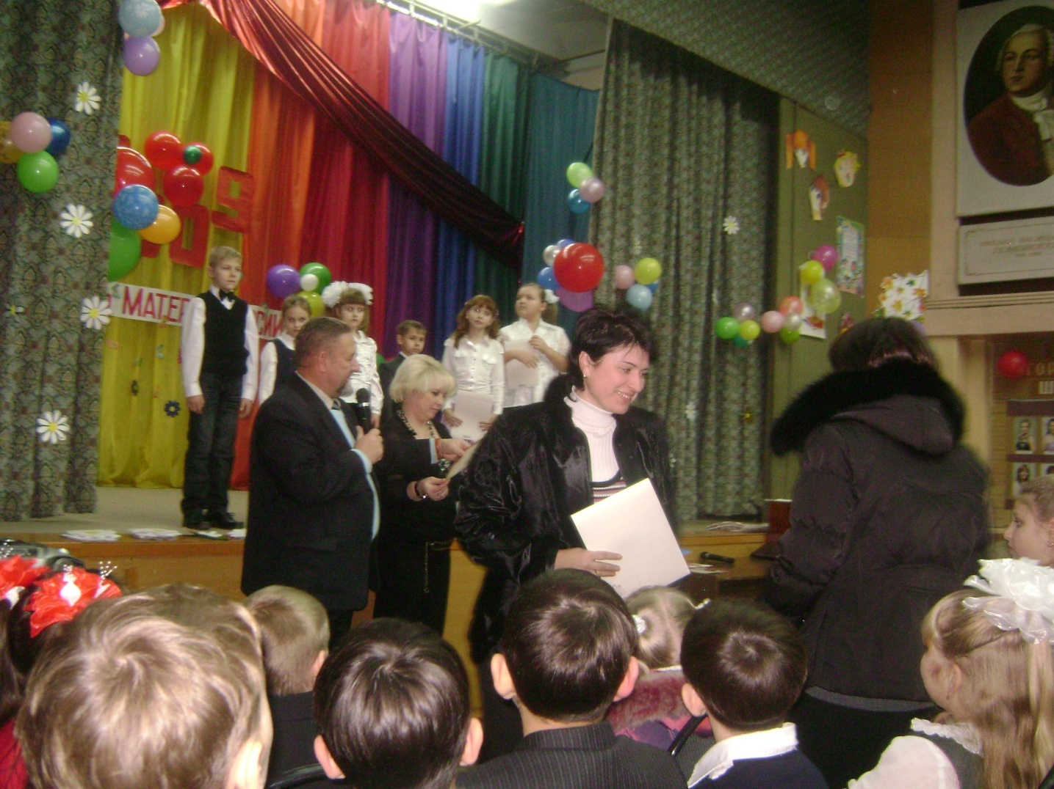
День матери России

Slide 18
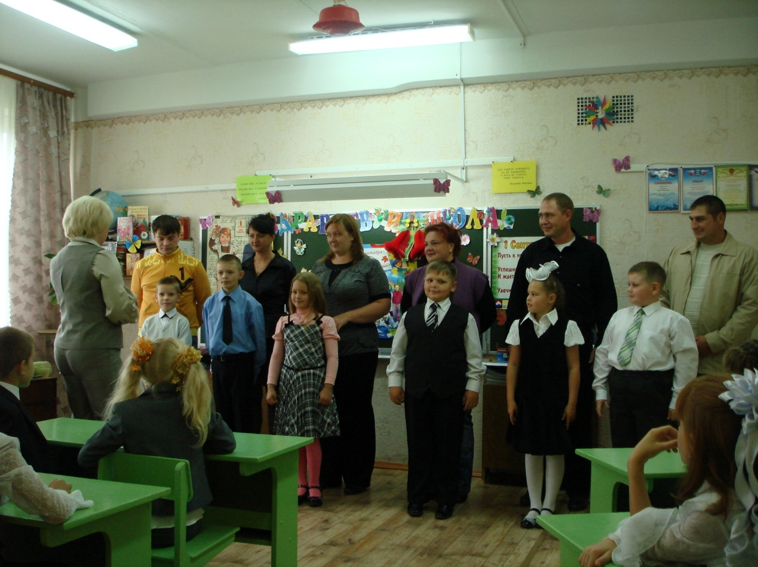
Родительское собрание «Первый раз во 2 класс»

Slide 19
Составить слово из букв:
Е С Н В А

Slide 20
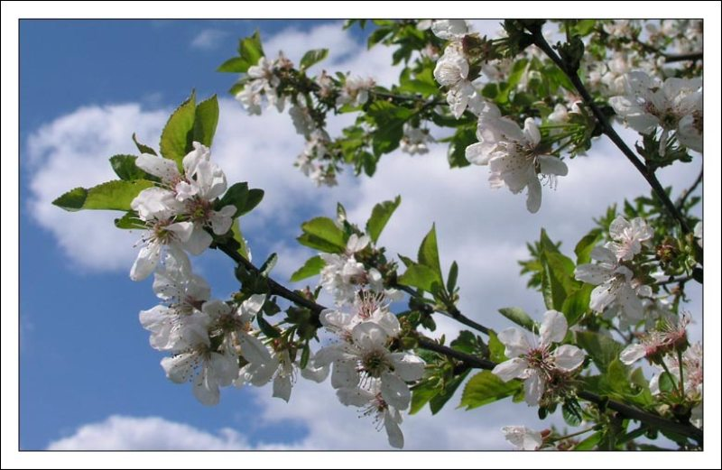
В Е С Н А

Slide 21
Люблю берёз _________ шёпот.
Люблю я ________ шум листвы.
Люблю я ржи ________ ропот
И запах ________ травы.

Slide 22
Динамика развития уровня творческого мышления

Slide 23
Вывод
Опыт доказывает, что формирование творческой активности дает реальную основу для комплексного своевременного развития многогранной личности гражданина России XXI века.

